Slide 1
Miscelánea Full Color
Variedad y economía en un solo lugar

Slide 2

Logo
Significado:
cada una de las flechas contiene dentro de si un grupo de elementos los cuales corresponden a:
Elementos electrónicos de uso diario
Elementos de manualidades
Elementos de oficina
Elementos escolares
Las flechas están dirigidas a un punto central que es nuestra compañía y los colores de la bandera colombiana hacen referencia al lugar donde esta se fundo.

Slide 3
Eslogan
“Variedad y economía en un solo lugar”
Queremos resaltar que nuestros puntos de venta cuentan con una amplia variedad de productos para cubrir las necesidades de nuestros clientes ofreciendo servicios integrales.

Slide 4
Misión
Operar como una compañía distribuidora de elementos de papelería y miscelánea, ofreciendo productos de alta calidad en conjunto con los fabricantes más importantes a nivel nacional e internacional, dando así cubrimiento a las necesidades de todos nuestros clientes, teniendo un alto compromiso de conciencia ambiental, promoviendo la utilización de productos altamente reciclables.

Slide 5
Visión
Ser reconocidos a nivel nacional como una empresa líder por medio de la apertura de sucursales que cubran las necesidades de nuestros clientes en el área de papelería y productos misceláneos, entregando servicios de calidad a precios accesibles para todo tipo de público.

Slide 6
Técnicas de recolección de datos utilizadas
Observación
Encuesta
Entrevista

Slide 7
Observación
En la aplicación de esta técnica de recolección de información se pudo observar que la propietaria de la miscelánea tiene organizados los productos por clasificación, es decir, lápices, esferos, lápices de colores, marcadores, entre otros; en un solo lugar y de igual forma tiene organizados todos los implementos que ella maneja en su negocio. De esta manera le es mas fácil encontrar determinado producto que le estén solicitando y puede verificar si este producto se encuentra entre su inventario o no.
Estando exhibidos todos los productos ella puede controlar su inventario, llegar a la conclusión de que debe realizar nuevamente un pedido a sus proveedores y puede monitorear que productos son de alta, media y baja rotación.

Slide 8
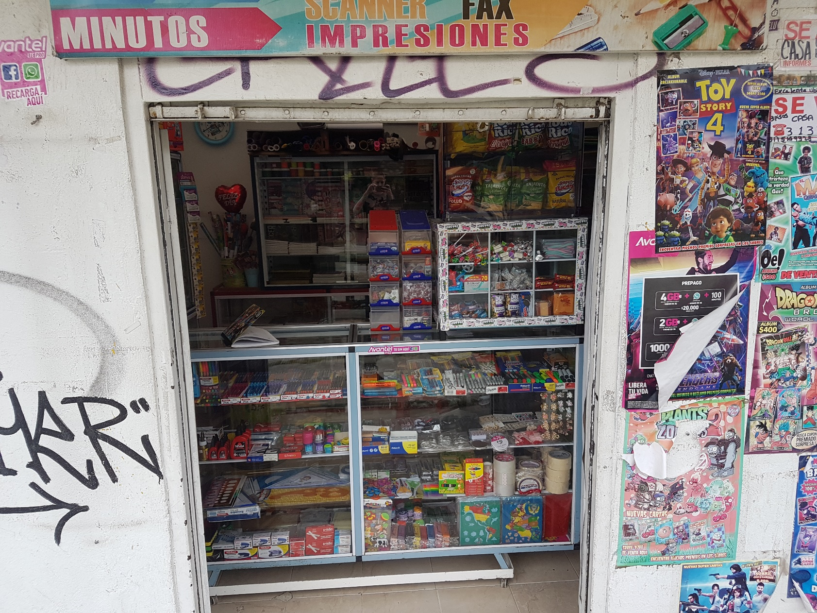
Fachada de la miscelánea

Slide 9
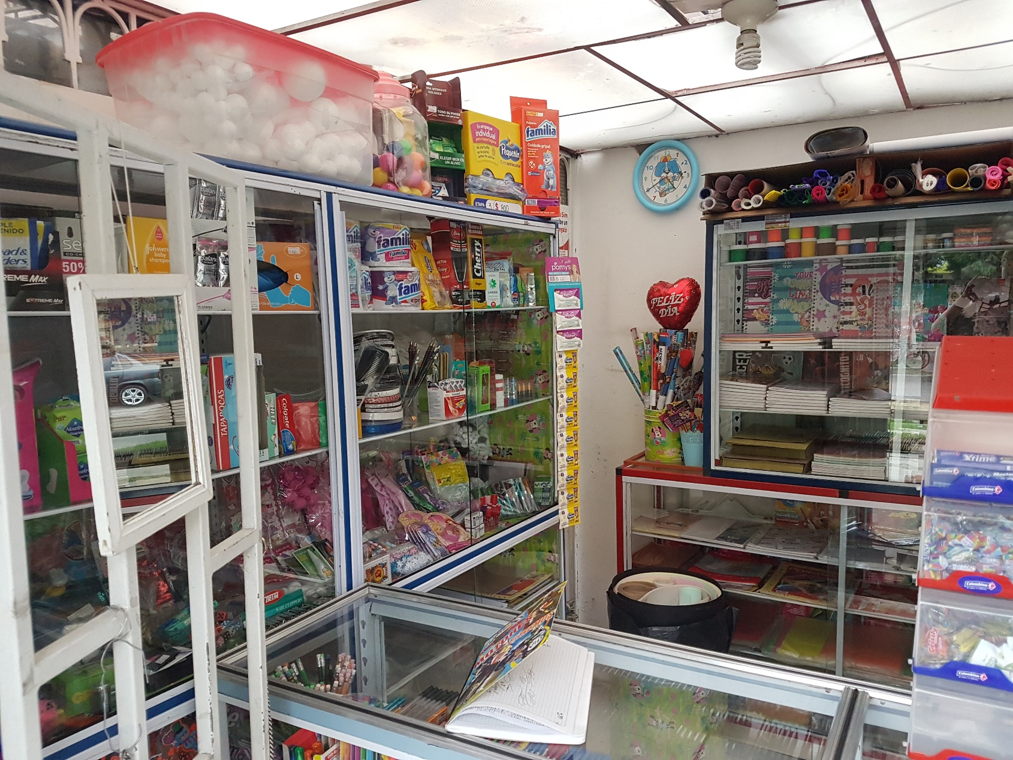
Vitrina de almacenamiento lateral

Slide 10
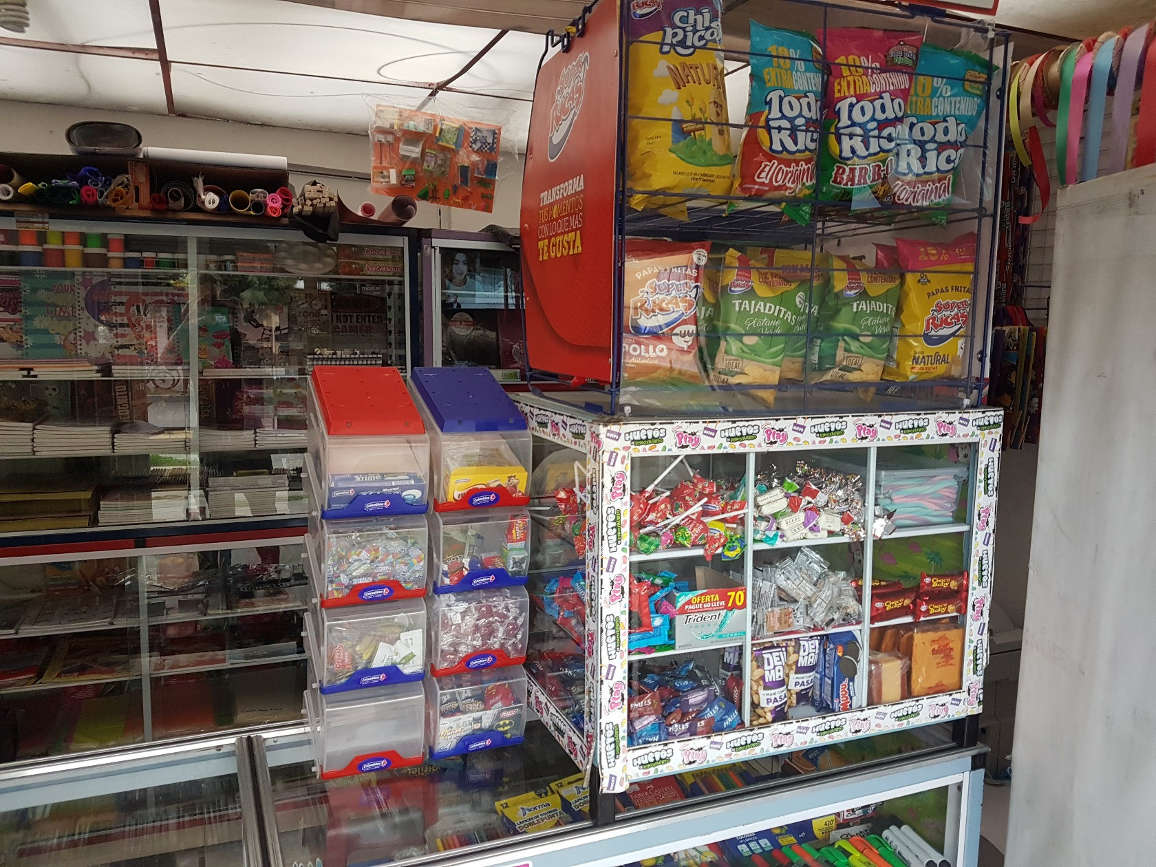
Almacenamiento de confitería

Slide 11
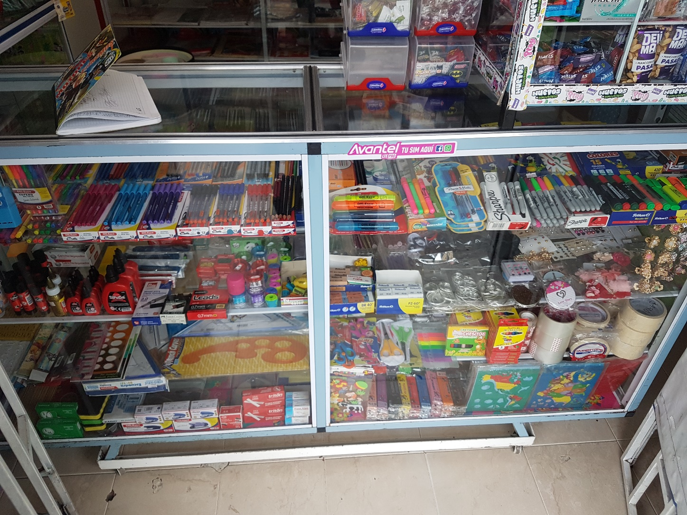
Vitrina de almacenamiento frontal
Evidencias

Slide 12
Entrevista
Al momento de aplicar la técnica en esta miscelánea, se pudo determinar que pese a que la propietaria es muy organizada al almacenar y exhibir sus productos definitivamente necesita la implementación de un software que le facilite el manejo de su inventario, ya que de la forma que lo esta realizando hoy en día es impreciso y tedioso.

Slide 13
Formato de la entrevista

Slide 14
Evidencia de la entrevista
Evidencias

Slide 15
Encuesta
Al aplicar esta técnica se pude determinar cuales son las preferencias de la mayoría de las personas que tienen miscelánea, adicional a esto se pudo determinar que aun los propietarios de misceláneas pequeñas no maneja ningún tipo de sistema de información para el control de sus inventarios.

Slide 16
Encuesta

Slide 17
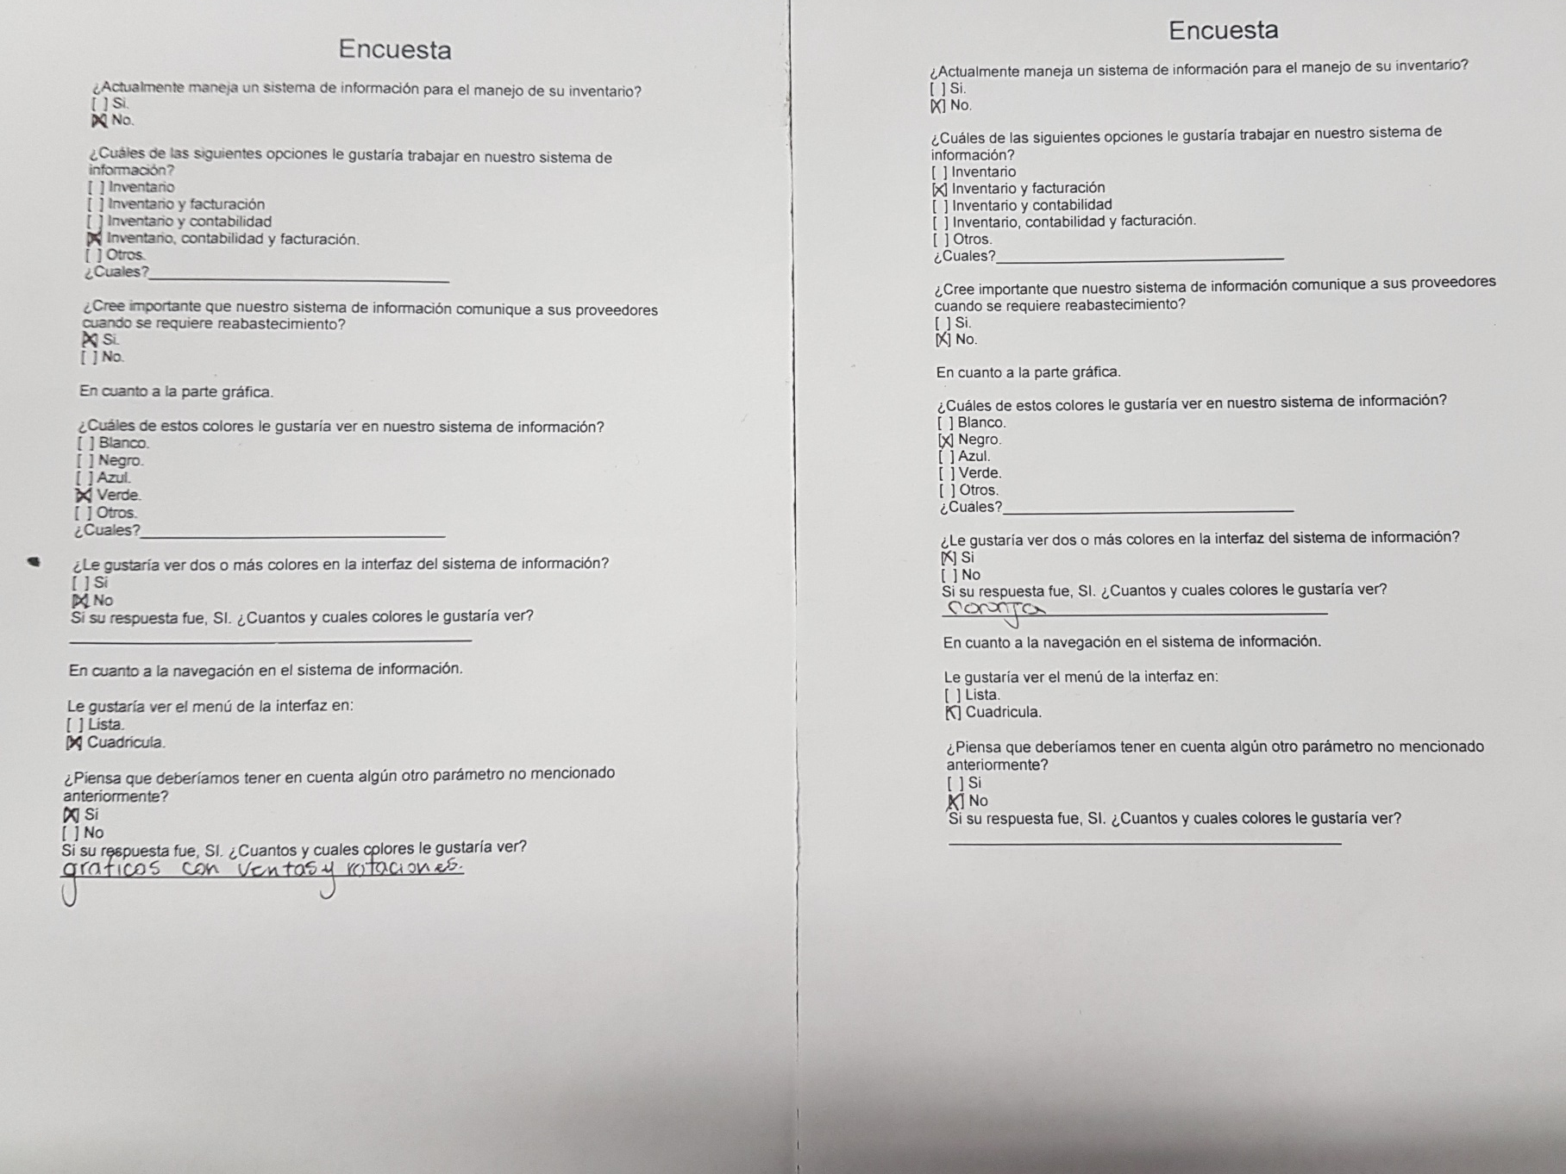
Evidencia de la encuesta

Slide 18
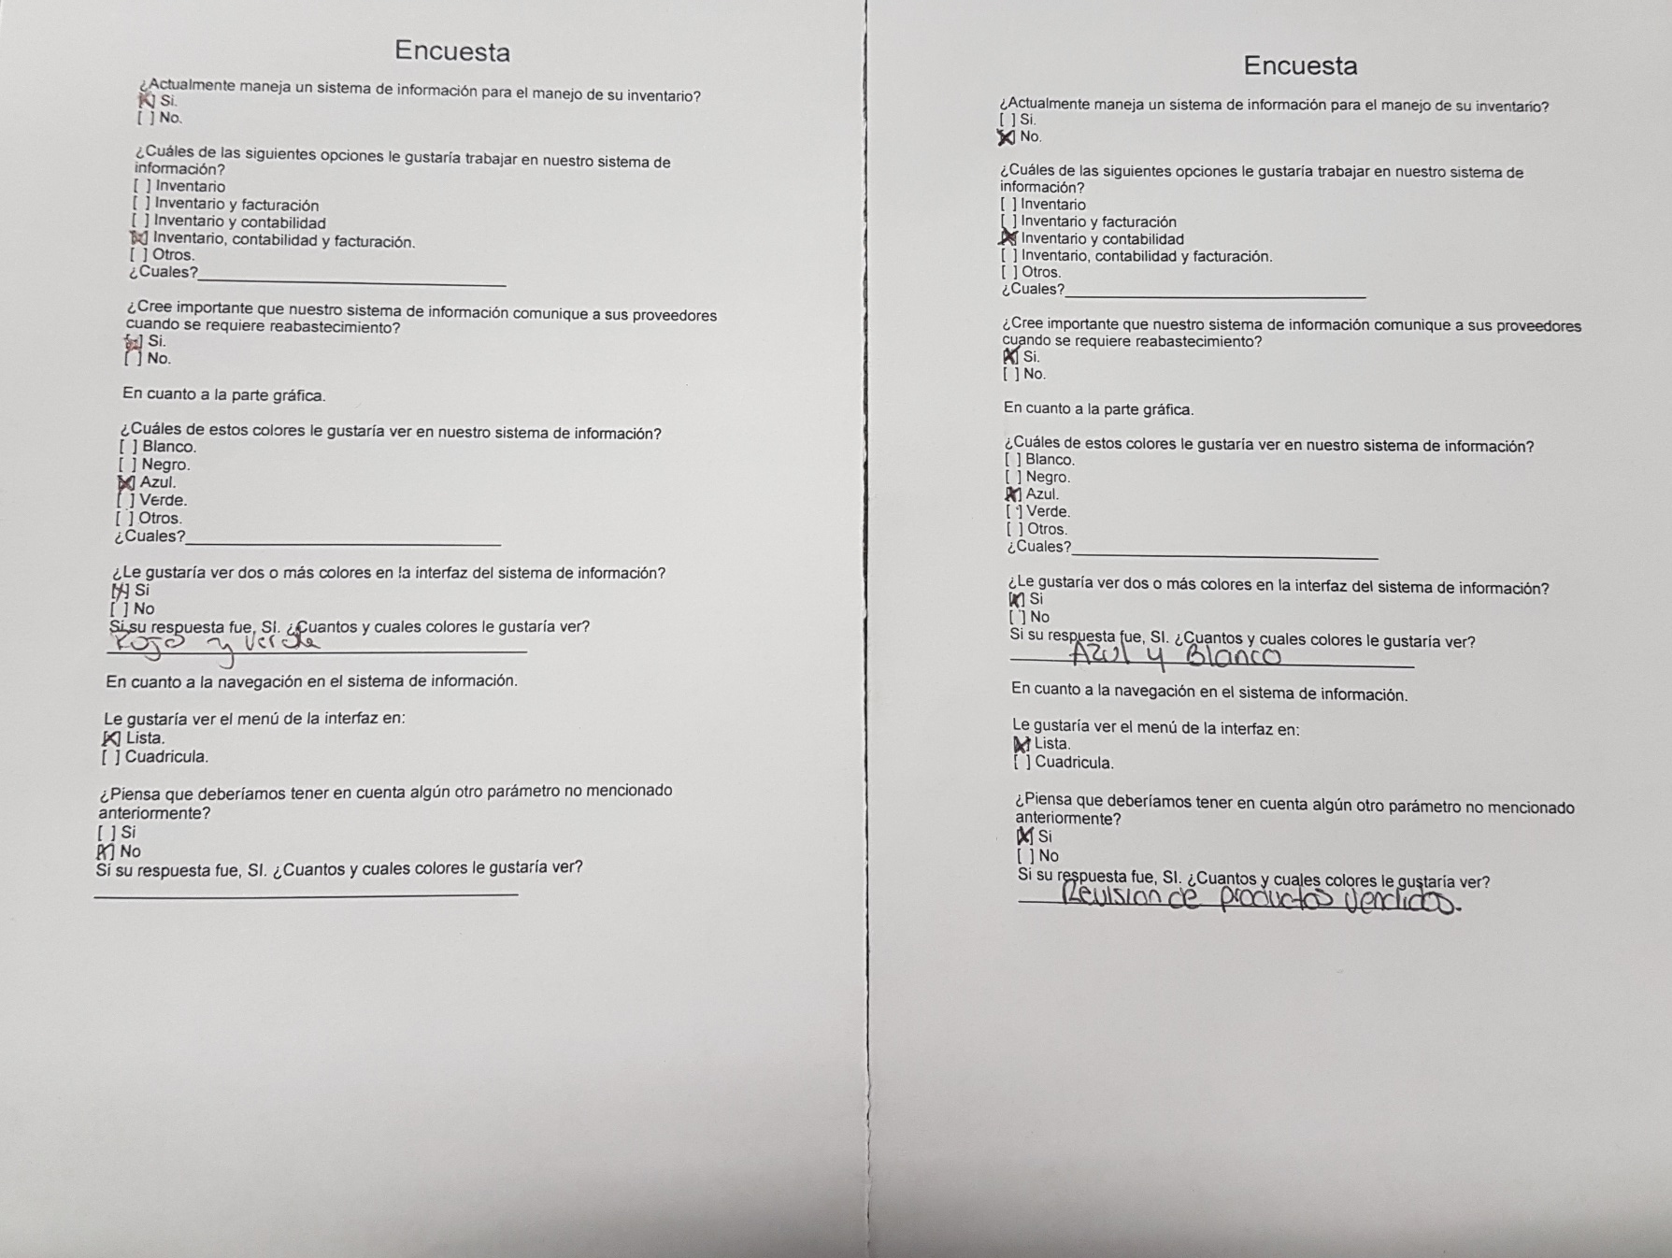

Slide 19
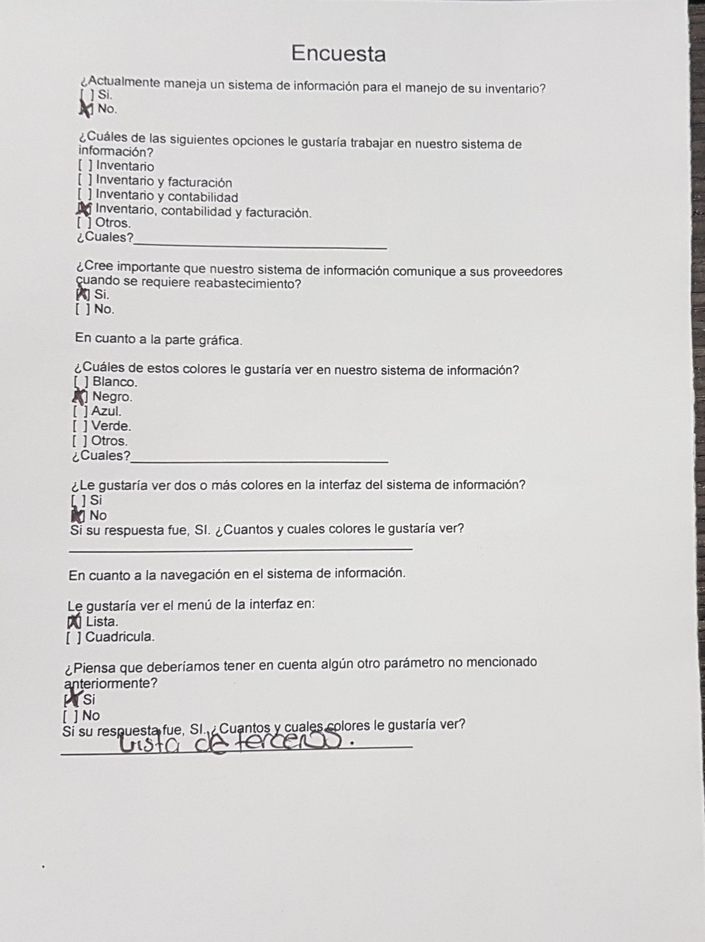

Slide 20
Gráficas de análisis

Slide 26
Bibliografía
Imágenes:
https://sp.depositphotos.com/63467415/stock-illustration-collection-of-various-electronic-devices.html
https://www.google.com/imgres?imgurl=http%3A%2F%2Fwww.manualidadesinfantiles.org%2Fwp-content%2Fuploads%2Fpinturas.jpg&imgrefurl=https%3A%2F%2Fwww.manualidadesinfantiles.org%2Fmateriales-para-pintar&docid=SAlSXsw_1icBTM&tbnid=HB01iwqkyrfohM%3A&vet=10ahUKEwiA2eiLipDkAhVvvFkKHVcQD84QMwhXKAQwBA..i&w=1000&h=563&bih=608&biw=1366&q=materiales%20de%20pinturas%20para%20colorear&ved=0ahUKEwiA2eiLipDkAhVvvFkKHVcQD84QMwhXKAQwBA&iact=mrc&uact=8
https://encrypted-tbn0.gstatic.com/images?q=tbn:ANd9GcSMb_fAX_yqpPGoQE99tfrbOTDbzf64gjZnvOAaedC2Cnq-OoTT
https://www.google.com/search?rlz=1C1CHBD_esCO841CO842&biw=1366&bih=608&tbm=isch&sa=1&ei=-jtbXce9BsTs5gKQ4aiADA&q=elementos+de+oficina&oq=elementos+de+oficina&gs_l=img.3..0l5j0i5i30l3j0i8i30j0i24.3339.4228..4699...0.0..1.625.2422.2-2j1j2j1......0....1..gws-wiz-img.KfQbVRfPGdw&ved=0ahUKEwjHorT_lZDkAhVEtlkKHZAwCsAQ4dU DCAY&uact=5#imgrc=UN_-RLHqzvvQiM:

